Slide 1
Муниципальное автономное дошкольное образовательное учреждение «Детский сад № 49»
(корпус № 3, Л.Толстого, 27)
День открытых дверей
Воспитатели:
Доровская Н.А..
Байбакова К.И..
Березники, 2016

Slide 2
Цель: доставить детям радость от совместной деятельности со взрослыми.
В рамках дня открытых дверей в группе было проведено физкультурное развлечение с родителями «Путешествие в зимний лес»
Цель: Вызвать положительный эмоциональный отклик на игровое занятие и желание участвовать в нем. Привлечь родителей к участию в досуге, способствовать укреплению внутрисемейных отношений.

Slide 3
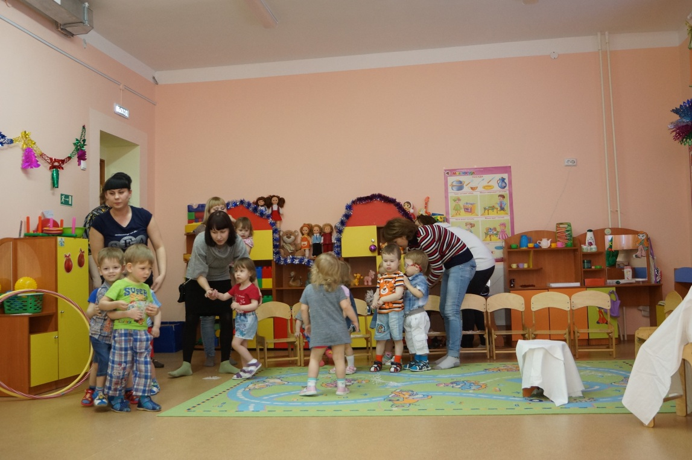
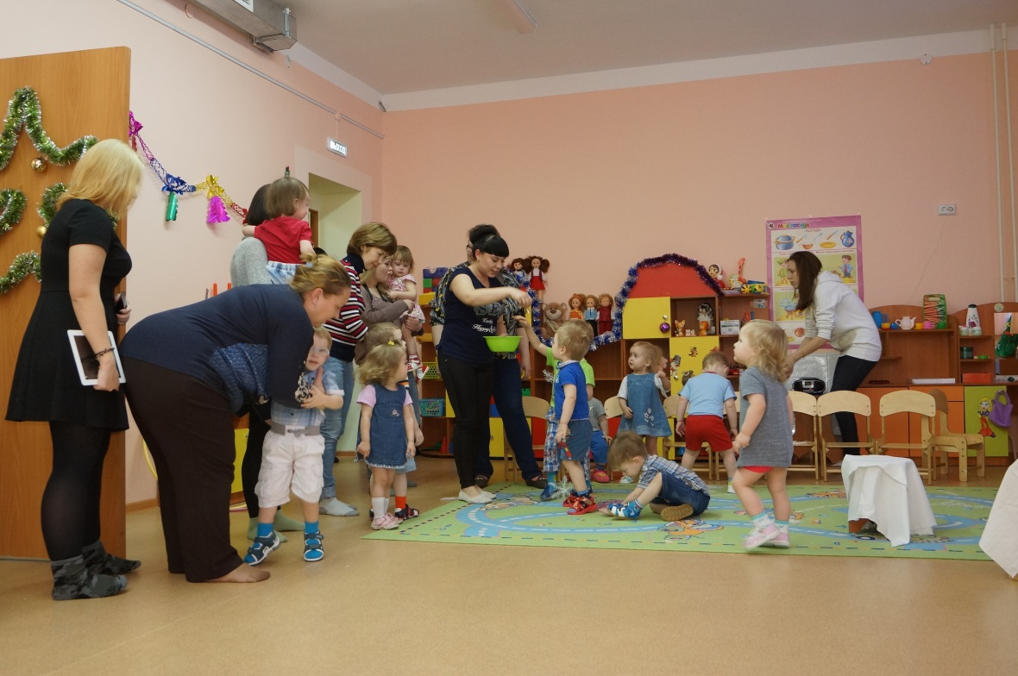

Slide 4
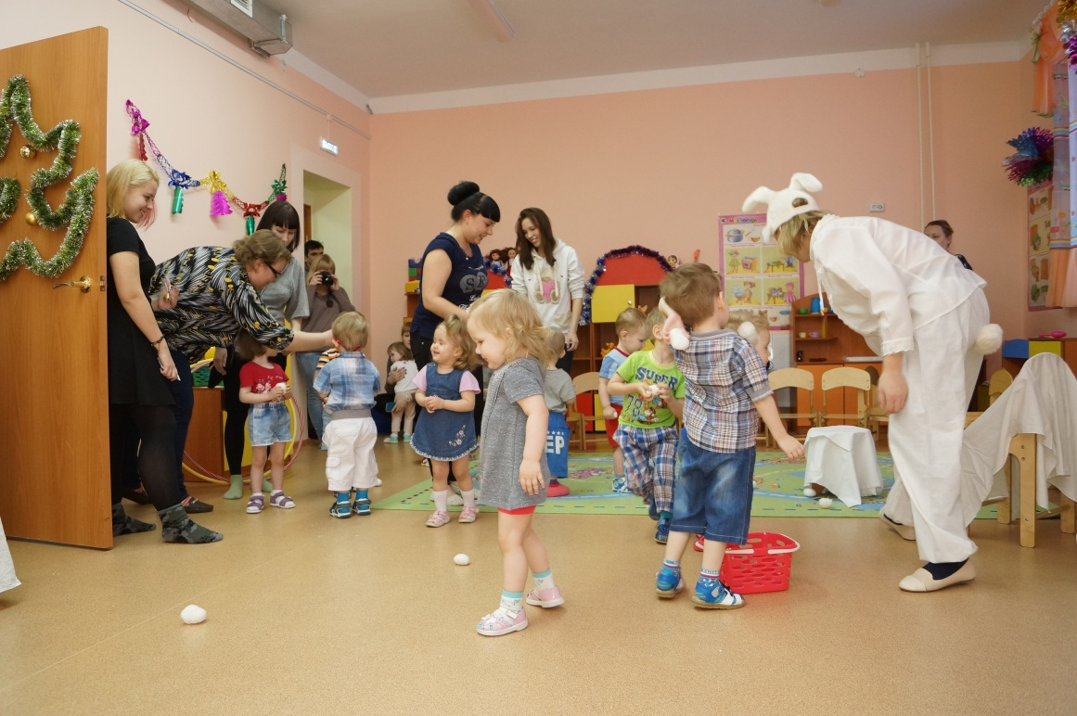
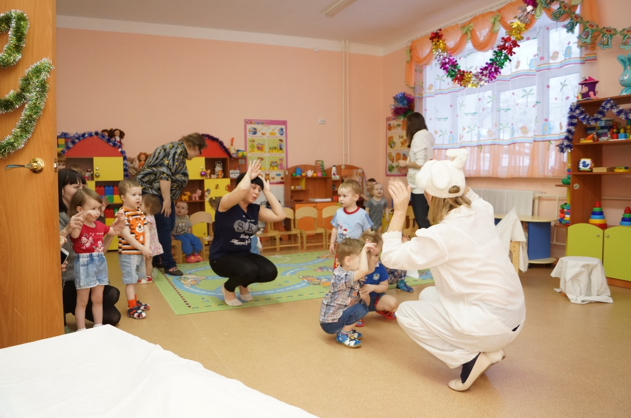

Slide 5
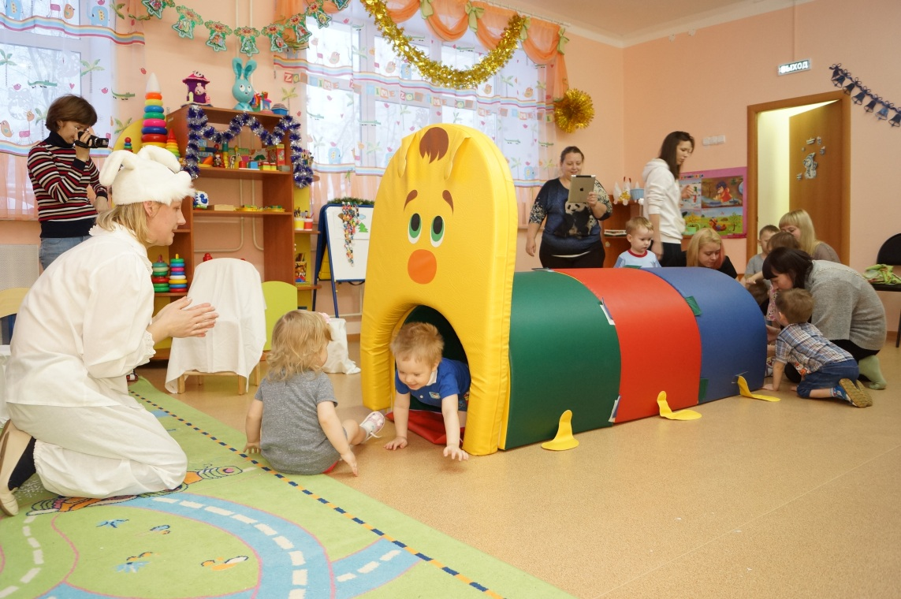
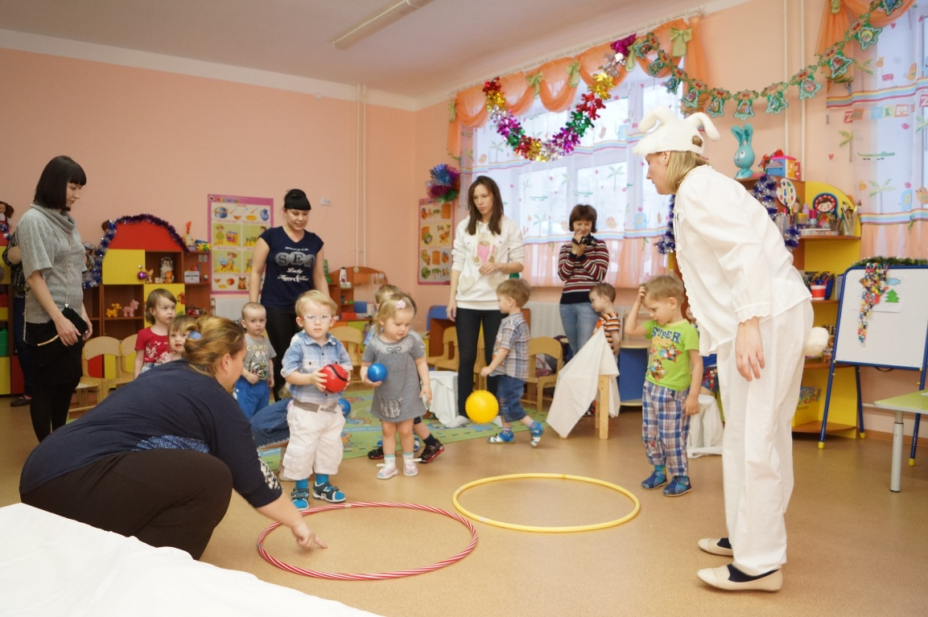

Slide 6
Результат
Развлечение родителям понравилось. Побывав на совместном мероприятии родители увидели, что такие развлечения дают только позитивные эмоции и хорошее настроение. Участие родителей в спортивном развлечении способствовало повышению их интереса к физическому развитию детей.

